Slide 1
Linux文件系统（二）
卢锁
2018.09.11

Slide 2
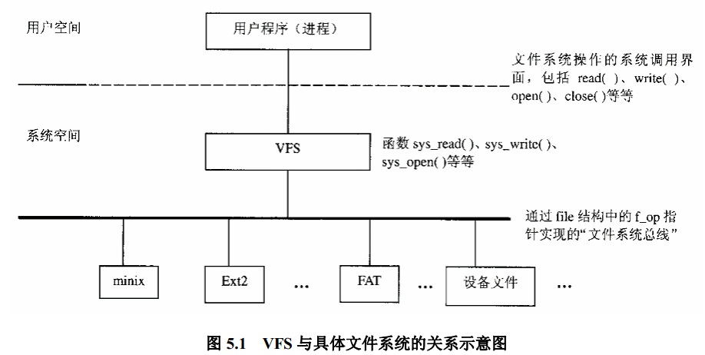
内容回顾--Linux文件系统概述

Slide 3
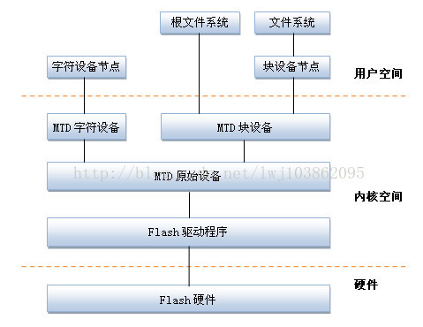
内容回顾-- Linux MTD简介

Slide 4
Linux 文件系统之sysfs
Vfat挂载过程：mount -t vfat /dev/hda2 /mnt/C
  挂载在/mnt/C下的是一个vfat类型的文件系统，信息来源是在第一块硬盘的第2个分区。
sysfs的挂载过程：mount -t sysfs sysfs /sys
  看不出信息来源
  sysfs是一个特殊文件系统，并没有一个实际存放文件的介质。其数据信息断电后就丢失了。简而言之，sysfs的信息来源是kobject层次结构，读一个sysfs文件，就是动态的从kobject结构提取信息，生成文件。

Slide 5
Linux 文件系统之sysfs
Sysfs
  在 /sys 目录下的都是 kset，它们组成了/sys 的顶层目录视图，有的目录还有更深层次的目录结构
  每个 kset 目录下再包含着一个或多个 kobject，这表示一个集合所包含的 kobject 结构体；
  在 kobject 下有属性(attrs)文件和属性组(attr_group)，属性组就是组织属性的一个目录，它们一起向用户层提供了表示和操作这个 kobject 的属性特征的接口；
  在 kobject 下还有一些符号链接文件，指向其它的 kobject，这些符号链接文件用于组织上面所说的 device, driver, bus_type, class, module 之间的关系；
  不同类型如设备类型的、设备驱动类型的 kobject 都有不同的属性，不同驱动程序支持的 sysfs 接口也有不同的属性文件；而相同类型的设备上有很多相同的属性文件；

Slide 6
Linux 文件系统之sysFS
Kobject
  是Linux用来完成设备管理的一个数据结构，是设备驱动模型的核心
  每个在内核中注册的kobject对象都对应于sysfs文件系统中的一个目录
  所有的kobject连接起来，形成了一个树状结构，与/sys目录结构相对应
对属性的读写操作
  cat attr_file_name
  echo value attr_file_name

Slide 7
Linux文件系统之procfs
procfs
  mount -t proc proc /proc
  /proc 文件系统是一种内核和内核模块用来向进程(process) 发送信息的机制(所以叫做/proc)。这个伪文件系统让你可以和内核内部数据结构进行交互，获取 有关进程的有用信息，在运行中(on the fly) 改变设置(通过改变内核参数)。
  /proc 的文件可以用于访问有关内核的状态、计算机的属性、正在运行的进程的状态等信息。

Slide 8
Linux文件系统之procfs
proc 文件系统可以被用于收集有用的关于系统和运行中的内核的信息。下面是一些重要的文件：
* /proc/cpuinfo - CPU 的信息(型号, 家族, 缓存大小等)
* /proc/meminfo - 物理内存、交换空间等的信息
* /proc/mounts - 已加载的文件系统的列表
* /proc/devices - 可用设备的列表
* /proc/filesystems - 被支持的文件系统
* /proc/modules - 已加载的模块
* /proc/version - 内核版本
* /proc/cmdline - 系统启动时输入的内核命令行参数
读写操作
  cat/echo，与sysfs相同

Slide 9
Sysfs vs /proc
sysfs 的优点，最重要的莫过于设计上的清晰。一个 proc 虚拟文件可能有内部格式，如 /proc/scsi/scsi ，它是可读可写的，(其文件权限被错误地标记为了 0444 ！，这是内核的一个BUG)，并且读写格式不一样，代表不同的操作，应用程序中读到了这个文件的内容一般还需要进行字符串解析，而在写入时需要先用字符串格式化按指定的格式写入字符串进行操作；相比而言， sysfs 的设计原则是一个属性文件只做一件事情， sysfs 属性文件一般只有一个值，直接读取或写入。整个 /proc/scsi 目录在2.6内核中已被标记为过时(LEGACY)，它的功能已经被相应的 /sys 属性文件所完全取代。新设计的内核机制应该尽量使用 sysfs 机制，而将 proc 保留给纯净的“进程文件系统”。

Slide 10
Linux文件系统之debugfs
DebugFS，顾名思义，是一种用于内核调试的ramfs，内核开发者通过debugfs和用户空间交换数据。与procfs和sysfs等类似，这几种虚拟文件系统都并不实际存储在硬盘上，而是Linux内核运行起来后才建立起来。
Procfs与sysfs的接口应该相对固定，但debugfs的接口可以自定义
挂载：mount -t debugfs none /your/debugfs/dir
文件读写方法：cat/echo，与sysfs相同

Slide 11
谢谢！

